Slide 1
Школьник с синдромом дефицита внимания и гиперактивностью. Диагностика и методы помощи.
Лукшина Ольга Юрьевна
клинический психолог, нейропсихолог, арт-терапевт, песочный терапевт, Руководитель Мастерской детской нейропсихологии и гармоничного развития "Одуванчик", г. Ижевск.

Slide 2
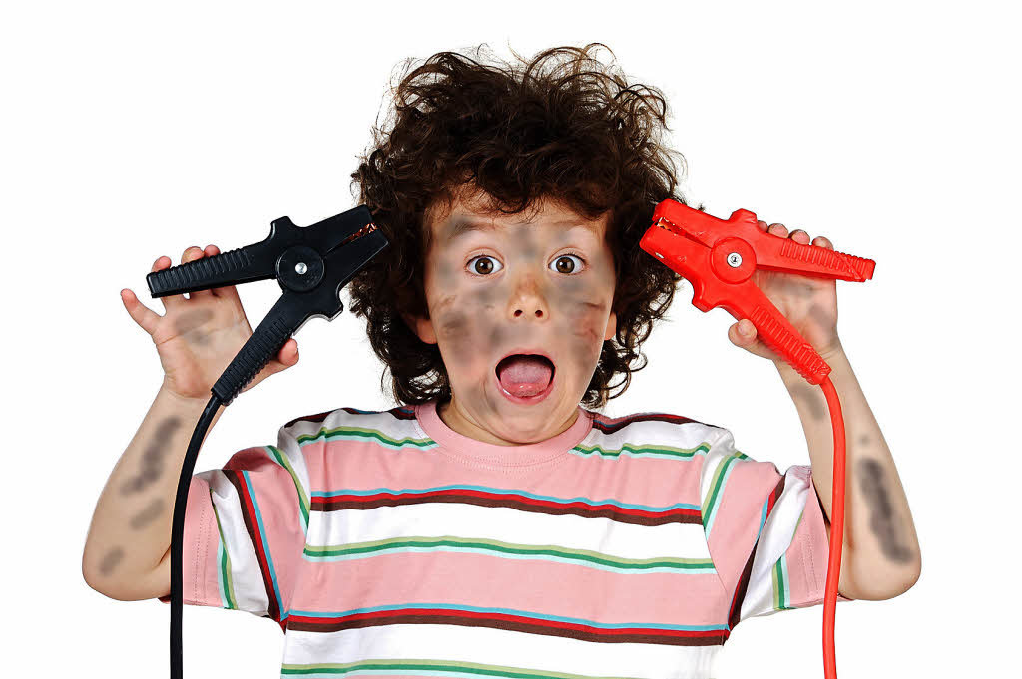
Синдром дефицита внимания и гиперактивности.
СДВГ - это полиморфный клинический синдром, главным проявлением которого является нарушение способности ребенка контролировать и регулировать свое поведение, что выливается в двигательную гиперактивность, нарушение внимания и импульсивность.
В настоящее время синдром дефицита внимания с гиперактивностью (СДВГ) относится к числу наиболее распространенных неврологических заболеваний в детском возрасте - до 15% от всех детей младшего школьного возраста (Сухотина Н.К., Красова А.В.)

Slide 3
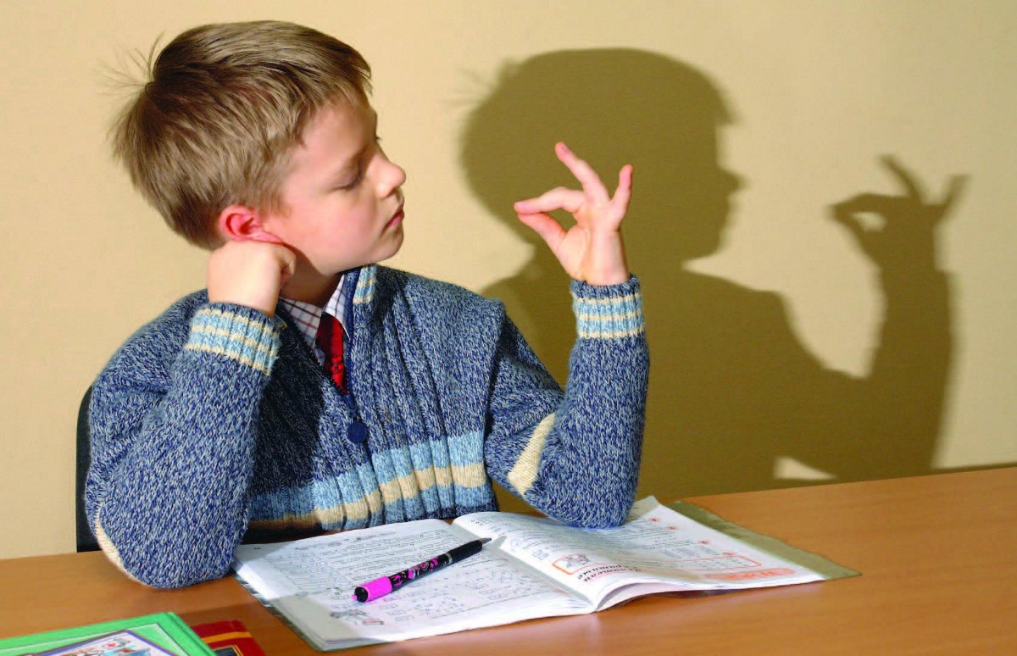
СДВГ. Половые различия:
Среди мальчиков 7 - 1 2 лет признаки СДВГ встречаются в 2 - 3 раза чаще, чем среди девочек.

Slide 4
В МКБ-10 (Международной классификации болезней), различают три типа СДВГ:
Преимущественно гиперактивно-импульсивный тип СДВГ (Primarily Hyperactive-Impulsive ADHD). Дети испытывают потребность в постоянном движении, не могут слушать обращенную к ним речь и совершают разные импульсивные действия;
Преимущественно невнимательный тип СДВГ (Primarily Inattentive ADHD, ранее ADD). Этот тип характеризуется сложностью в концентрации внимания, забывчивостью, постоянным отвлеканием на внешние раздражители, частой потерей вещей;
Комбинированный тип СДВГ (Combined Type ADHD). В этом случае человек с СДВГ демонстрирует по шесть признаков гиперактивного и невнимательного типов.
В подготовленной Всемирной организацией здравоохранения в 1994 году международной классификации болезней десятого пересмотра - МКБ-10, СДВГ находится под номером F90 «Гиперкинетические расстройства».

Slide 5
Синдром дефицита внимания (S. E. Schawith с соавторами)
Синдром дефицита внимания
с гиперактивностью
Синдром резидуального типа
без гиперактивности

Slide 6
Диагностические критерии СДВГ
Из перечисленных ниже признаков хотя бы шесть должны сохраняться
не менее 6 месяцев:
Неспособность сосредоточиться на деталях.
Ошибки по невнимательности.
Неспособность вслушиваться в обращенную речь.
Неспособность доводить задания до конца.
Низкие организаторские способности.
Отрицательное отношение к заданиям, требующим умственного напряжения.
Потери необходимых предметов при выполнении задания.
Отвлекаемость на посторонние раздражители.
3абывчивость.

Slide 8
Сопутствующие нарушения при СДВГ
Нарушение зрительного восприятия
Нарушение зрительно-моторной координации
Вестибулярные нарушения
Нарушение крупной моторики
Нарушение мелкой моторики
Повышенная тактильная чувствительность
Повышенная слуховая чувствительность
Низкая чувствительность
Депрессии и тревожность
Оппозиционно –вызывающее расстройство
Трудности обучения – дисграфия, дислексия, дискалькулия
13. Трудности в обработке информации
14. Тики и подёргивания
15. Частые головные боли
16. Отягощенный период полового созревания
Необходимо понять, что многие проявления плохого поведения обусловлены теми нарушенными биохимическими процессами, которые происходят у детей с СДВГ в мозгу.

Slide 9
СДВГ: методы организации деятельности.
Организация пространства.
Внешняя среда
Чёткая организация. Отсутствие посторонних раздражителей. Концентрация внимания ребёнка на определённых составляющих среды.
Домашняя среда
Устойчивость домашней среды. Большое свободное пространство. Отсутствие перемещений предметов и мебели в квартире.
Организация рабочего места
Тихая и спокойная обстановка. Отсутствие внешних раздражителей, шумов.
Организация времени.
Определённый последовательный режим дня. Упорядоченность действий = привычка хорошего поведения. Наиболее продуктивное время – начало дня и начало урока.
Интересное необычное оформление распорядка действий. Например, в картинках.

Slide 10
Особенности педагогического процесса:
Алгоритмичная организация учебной деятельности:
Системность подачи информации создает системно организованную память, облегчает поиск необходимой информации, развивает мышление. Такая подача информации снижает нагрузку на внимание и систематизацию материала при запоминании.
Формулировки, иллюстрации, оформления не должны содержать ничего лишнего и отвлекающего.
Не нужно ломать ребенка, а идти от его особенностей.
Гиперактивные дети не злы и не злонамерены. Как правило, они готовы сотрудничать с другими людьми, но они не умеют этого делать.
Нужно организовать учебную деятельность так, чтобы ребенок мог проявить себя и добиться успеха!

Slide 11
Особенности педагогического процесса:
Заранее обговоренные правила поведения:
Озвучить правила поведения, выполнения задания. Записать их. Попросить ребёнка повторить их всему классу или записать их на доске.
Объяснить ребенку, что за выполнение установленных правил он получит поощрение.
За невыполнение правил наиболее целесообразным будет лишать ребенка определенных преимуществ или же возможности заняться тем, что ему интересно.
Краткость инструкций:
Все инструкции, предъявляемые к ребенку с СДВГ, должны быть четкими и краткими, не более 10 слов. В противном случае ребенок эту инструкцию не поймет, на запомнит, не будет ей следовать.
Давая инструкцию, нужно также учитывать неумение ребенка выслушивать до конца, неумение длительное время подчиняться групповым правилам, быструю утомляемость.

Slide 12
Коррекция СДВГ
На медицинском уровне.
На уровне работы мозга.
На психологическом уровне.
На педагогическом уровне.

Slide 13
Основы коррекционной работы при СДВГ
В работе с ребёнком, имеющим серьёзные нарушения внимания, обязательно нужно наличие у него положительной мотивации. Такая мотивация может возникнуть, если в классе хороший и понимающий учитель, если родители действительно заинтересованы в том, чтобы помочь своему ребёнку.
Обязательно нужна совместная работа родителей и учителей, построенная на эмоциональной заинтересованности родителей.
Ребёнок может удерживать внимание достаточно долго, если задание или игра интересная и доставляет ему удовольствие. Если ребёнок увлёкся и у него хорошо получается, он будет сидеть над этой игрой часами.

Slide 14
Основы коррекционной работы при СДВГ
На данный момент в США основной подход в коррекции СДВГ – медикаментозный.
Центральным направлением коррекционной работы является формирование:
произвольной регуляции
ориентировочной основы действия
контроля собственной деятельности

Slide 16
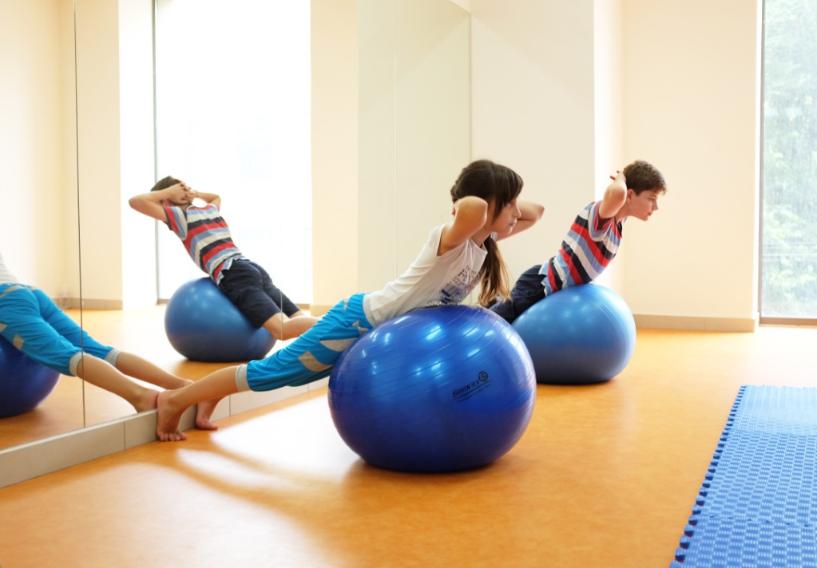
Методы двигательной коррекции.
Помогает поднять уровень активности ребенка и научить его контролю над движением, и в дальнейшем контролю над собственной деятельностью.
Цель: формирование ориентировочной основы действия.
Действие – это произВОЛЬНЫЙ акт. Это процесс, подчиненный сознательной цели.

Slide 17
Нейропсихологические игры с мячами
Название Bal-A-Vis-X расшифровывается как «Балансировочно-аудиально-визуальные упражнения» (“Balance - Auditory - Visual - eXercises”). В этой системе более 300 упражнений, которые рекомендуется выполнять стоя на балансировочной доске, используя специальные мячики.
Изобретателем Bal-A-Vis-X является Билл Хуберт – школьный учитель. Его методика базируется на многолетнем опыте работы с детьми, а также неврологии и знании устройства работы нашего мозга. Заметим, что опыт применения упражнений Bal-A-Vis-X оказался успешным не только среди школьников, но и среди пациентов, проходящих реабилитацию после инсульта, черепно-мозговых травм и некоторых других заболеваний головного мозга.

Slide 18
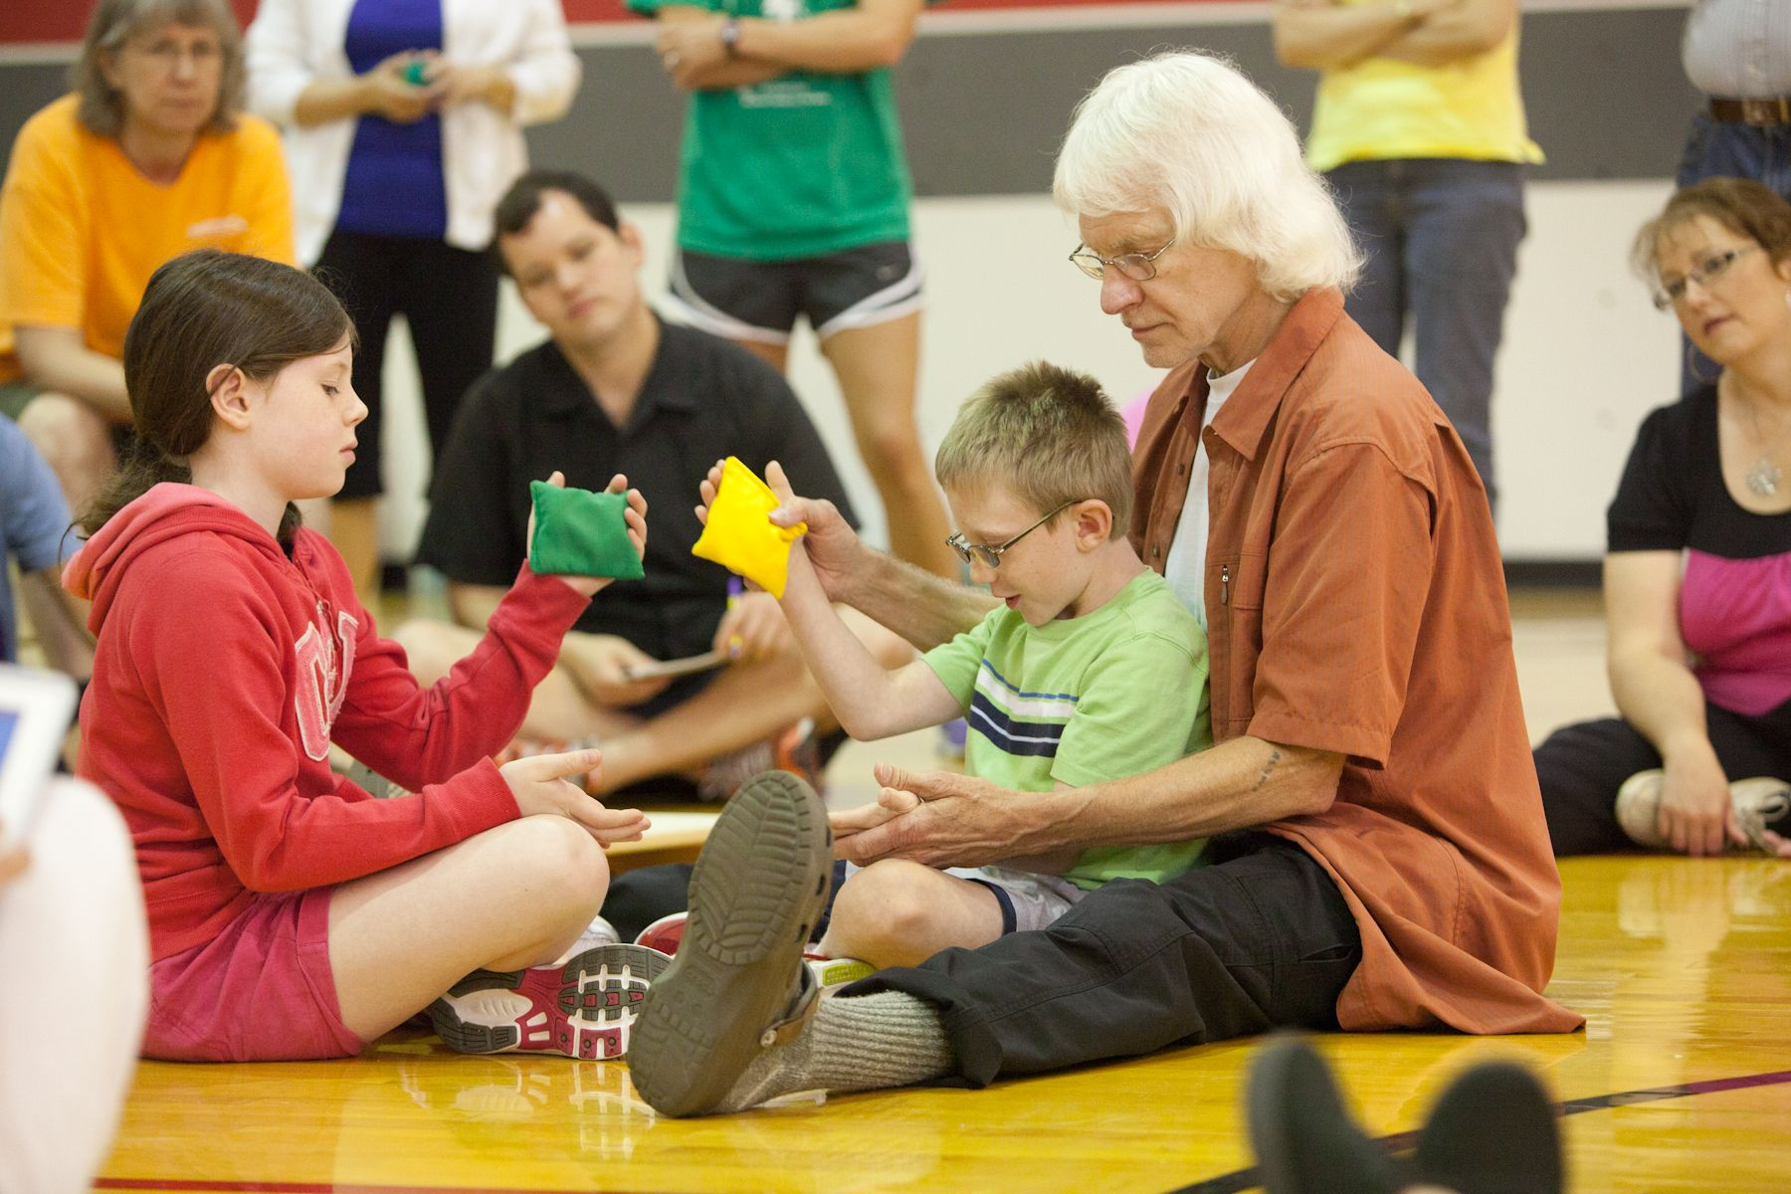
Bal-A-Vis-X
Упражнение на перекатывание.
Упражнения на отскок от пола.
Упражнения на отскок от стены.
Упражнения на ритм.
Упражнения на баланс.

Slide 19
Этапы двигательной коррекции.
Активизация вестибулярно-моторной активности.
Цель: освобождение психики ребенка от напряжения, вызванного постоянными запретами, насыщение и получение удовольствия от двигательной активности.
Качели
Прыжки на батуте
Упражнения на мяче
Прыжки на мяче и т.п.
Доска Бильгоу

Slide 20
Методы двигательной коррекции.
2. Развитие умения управлять своими движениями.
Цель: сформировать ощущение внутреннего торможения. Научить ребенка чувствовать, что он может управлять своим движением в соответствии с поставленной задачей.
Упражнения:
«Робот», «Море волнуется раз..», «Замри-отомри», Игры со «Стоп-сигналом», «Запретные цифры», «Ласточка и дерево», «Четыре стихии».
3. Преодоление импульсивности.
Введение в игры правил и пауз для их актуализации.

Slide 21
Преодоление импульсивности.
«Мишки и шишки».
Цель: тренировка выдержки, контроль импульсивности.
Условия игры: по полу рассыпают шишки. Двум игрокам предлагают собрать их лапами больших игрушечных мишек. Выигрывает тот, кто соберет больше.
Примечание: вместо игрушек можно использовать руки других игроков, но, например, повернутые тыльной стороной ладони, щипцы, палочки. Вместо шишек можно использовать другие предметы – мячики, кубики и т.п.
«Говори»(Лютова Е.К., Монина Г.Б.)
Цель: контроль импульсивности.
Условия игры: детям дается инструкция: «Ребята, я буду задавать вам простые и сложные вопросы. Но отвечать на них можно будет только тогда, когда я дам команду – «Говори»! Давайте потренируемся: «Какое сейчас время года?»(выдерживается пауза). «Говори!». «Какого цвета у нас в классе потолок?». «Говори!» «Сколько будет два плюс два?». «Говори!». И.т.д

Slide 22
Правила работы с гиперактивными детьми:
Заниматься с ребёнком в дневное, а не вечернее время.
Снизить нагрузку на ребёнка (избегать перенасыщения и перевозбуждения ЦНС).
Разделение занятий на короткие, но более частые периоды.
Пользоваться физкультминутками.
Использовать выразительную, экспрессивную речь.
Снижение требований к опрятности в начале работы, для формирования чувства успеха.
Во время работы взрослый сидит рядом с ребёнком.
Пользоваться тактильным контактом (поглаживаниями, прикосновениями, элементами массажа).
Проговаривать с ребенком те или иные действия заранее.
Объяснения должны быть конкретными, короткими и чёткими.
Пользоваться гибкой системой поощрений и наказаний.
Поощрять нужно сразу, нельзя откладывать на будущее.
Предоставление ребёнку возможностей выбора.
Сохранять спокойствие. Без хладнокровия не будет преимущества!

Slide 23
Система «скорой помощи» при работе с ребёнком с СДВГ
1. Отвлечь ребенка от капризов.
2. Поддерживать дома и на уроках четкий распорядок действий.
3. Предложить выбор (другую возможную в данный момент деятельность).
4. Задать неожиданный вопрос.
5. Отреагировать неожиданным для ребенка образом (пошутить, повторить действия ребенка).
6. Не запрещать действие ребенка в категоричной форме.
7. Не приказывать, а просить (но не заискивать).
8. Выслушать то, что хочет сказать ребенок (в противном случае он не услышит вас).
9. Автоматически, одними и теми же словами повторять многократно свою просьбу
(нейтральным тоном).
10. Сфотографировать ребенка или подвести его к зеркалу в тот момент, когда он
капризничает.
11. Оставить в комнате одного (если это безопасно для его здоровья).
12. Не настаивать на том, чтобы ребенок, во что бы то ни стало, принес извинения.
13. Не читать нотаций (ребенок все равно их не слышит).

Slide 24
Литература:
Комплексная коррекция трудностей обучения в школе. М. - 2019// Глозман Ж., Соболева А.
Практическая нейропсихология. Опытработы с детьми, испытывающими трудности в обучении/ под ред.: Ж.М. Глозман, М. – 2018.
Монина Г.Б., Лютова-Робертс Е.К., Чутко Л.С. Гиперактивные дети: психолого-педагогическая помощь.
Романчук О.И. Синдром дефицита внимания и гиперактивности у детей.
Хэлловэлл Э., Рэйти Дж. Почему я отвлекаюсь. Как распознать синдром дефицита внимания у взрослых и детей и что с ним делать; пер. с англ. В. Горохова ; [науч. ред. Н. Никольская]. - М. : Манн, Иванов и Фербер, 2017. - 368 с.
Лютова Е. К., Монина Г. Б. Шпаргалка для родителей: Психокоррекционная работа с гиперактивными, агрессивными, тревожными и аутичными детьми. - СПб.: Издательство «Речь», 2007.

Slide 25
СПАСИБО
ЗА ВНИМАНИЕ!

Slide 26
В Контакте: https://vk.com/lukovka23
Лукшина Ольга Юрьевна

